Slide 1
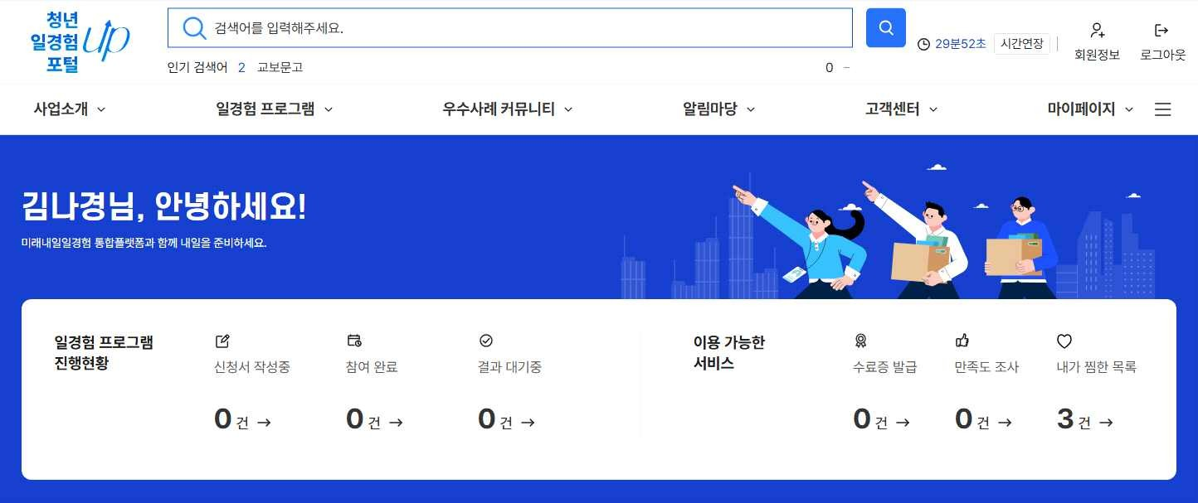
선 로그인 필수, 로그인 후 일경험 프로그램 클릭

Slide 2
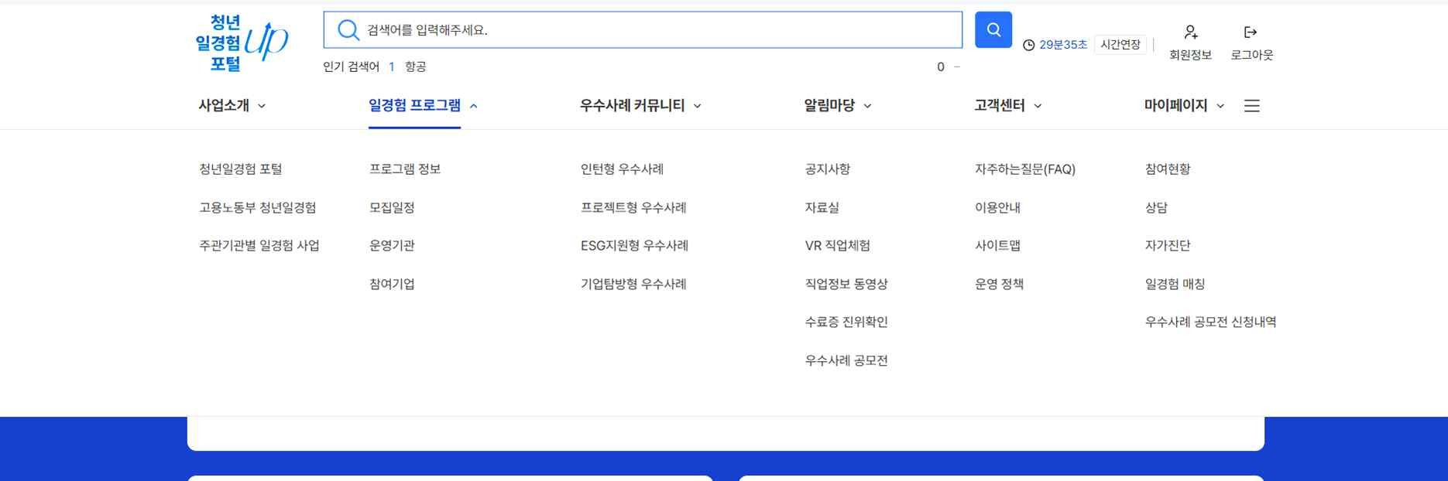
일경험 프로그램 탭에서 운영기관 클릭

Slide 3
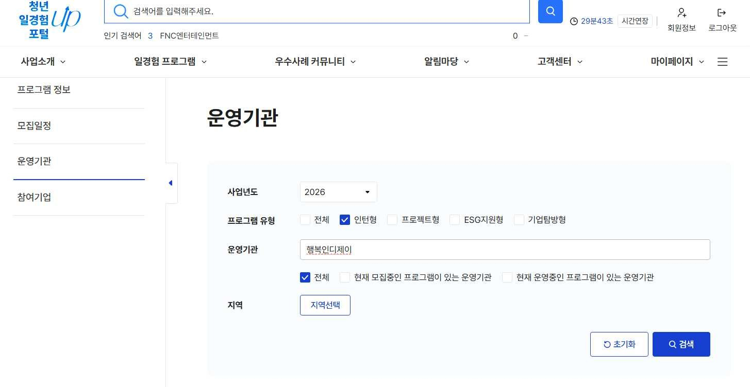
인턴형 선택 후 운영기관명 ‘행복인디제이’ 검색

Slide 4
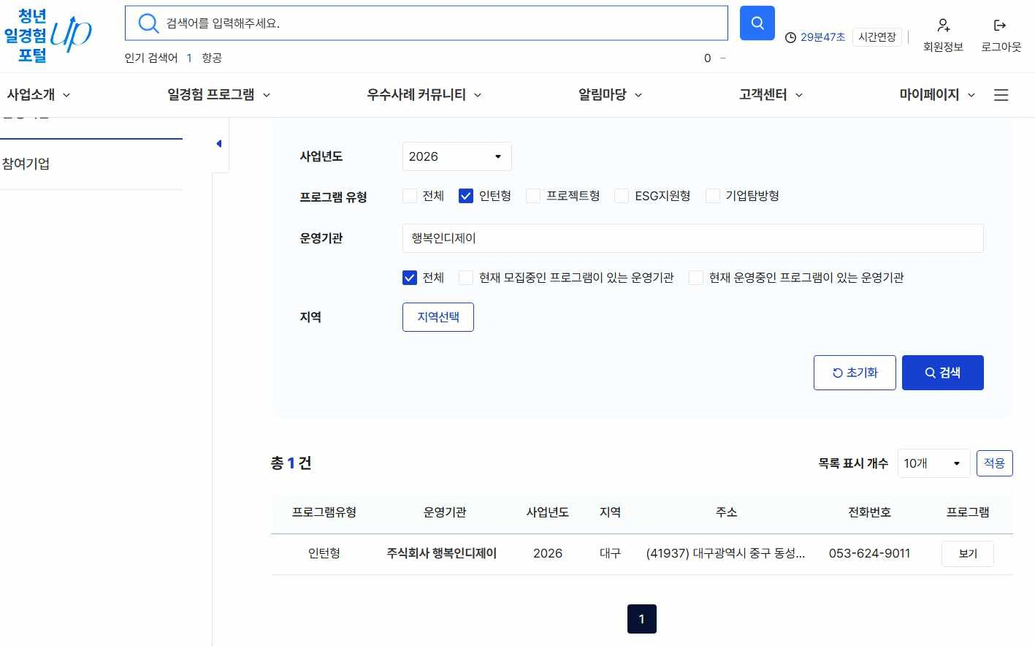
검색 후 프로그램 보기 클릭

Slide 5
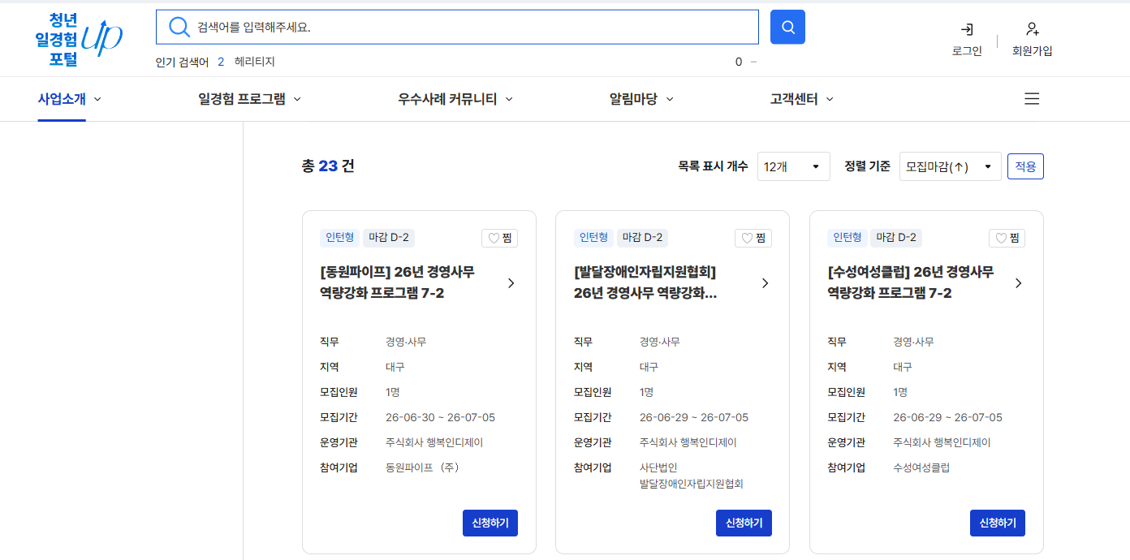
희망하는 일경험
신청하기 클릭

